Slide 1
修士論文 最終学期 第1回 研究報告
評価点を弱教師とした事前学習による
日本語ホテルレビューのアスペクト感情分析
― 暗示的なネガティブ表現の検出に向けて ―（仮題）
2026年10月1日
Gu Jincheng
Notes:
开场：今天是最后一学期第一次报告。实验在暑假已经全部完成，今天主要想请老师帮我确定几件写论文前必须定下来的事。题目是暂定的，也想听老师意见。

Slide 2
本日の目的
ご報告
・夏学期に実験はすべて完了しました
・主な結果と、当初の仮説と異なった点
・修論完成までの計画とリスク
本日決めていただきたいこと
① 主結果にどの実験構成を置くか
② RQ3（仮説と逆の結果）の扱い
③ データ量・年代実験の位置づけ
④ 論文の言語・体裁・中間提出日
⑤ レビュー本文の引用可否
⑥ 追加実験・対外発表の要否
→ p.14 に選択肢と私の提案をまとめています
2
Notes:
先把今天要请老师决定的 6 件事亮出来，让老师边听边想。报告部分会讲得快一些，重点在第 10 页之后。

Slide 3
研究の問いと手法（再確認）
・課題：Gold データの感情ラベルの 86.5% は暗示的（感情語を含まない）。ネガティブでは約 92%
・ベースライン（E1）では、暗示的ネガティブの F1 が明示的より 4.3pp 低い
・着想：楽天トラベルのレビューには投稿者による観点別の評価点がある → 約 700 万件の「無料の弱ラベル」
E7 弱教師事前学習
パネルの観点別評価点
（低評価＝ネガ）で
6 ヘッドを学習
E8 Gold 微調整
14 ラベル ABSA
（7 観点 × 正/負）
評価
Gold test
E1（事前学習なし）と比較
→
→
データの健全性：パネルと Gold の重複 11,369 件（完全一致 9,911＋近似 1,458）を除外。Gold の約 79% がパネル由来であることを発見し、テスト汚染を防止
3
Notes:
帮老师回忆研究设计。强调一个老师可能不知道的发现：Gold 约 79% 的评论来自面板数据，不排除会污染测试集，所以做了精确+近似去重。

Slide 4
夏学期の進捗：実験はすべて完了
段階 | 内容 | 状態
データ整備 | 全 16 年・約 700 万件を解析、列対応を公式仕様で確定、Gold 重複を除外 | 完了
主実験 | E7 → E8、有意性検定（paired bootstrap）、複数 seed、アブレーション 4 種 | 完了
分析実験 | データ量（58 万〜676 万件）、年代（近年 / 早年） | 完了
追加実験 | 日本語専用モデル比較、積み上げ、対照学習（SCL）との比較 | 完了
未実施 | RQ4（評価点と本文の一致度）、事例分析 | 執筆前に実施（約 1 週間）
残りは主に執筆。GPU を要する実験は原則として不要
4
Notes:
一页交代进度：实验全部完成，只剩 RQ4 和案例分析两项离线分析，约一周，不需要 GPU。

Slide 5
A1 E1 vs E8（XLM-R）
主結果：弱教師事前学習はネガティブ検出を改善する
指標 | E1 | E8 | 差 Δ | 95% CI | 判定
ネガティブ集約 F1 | 0.7023 | 0.7223 | +2.00pp | [+0.80, +3.21] | 有意
マイクロ F1 | 0.8234 | 0.8303 | +0.70pp | [+0.20, +1.23] | 有意
ポジティブ集約 F1 | 0.8608 | 0.8637 | +0.30pp | [−0.25, +0.83] | 非有意
頑健性
E1 全 7 回：0.7075 ± 0.0048
E8 3 seed：0.7235 ± 0.0052
→ 差 +1.60pp。E8 の最低値が E1 の最高値を上回る
解釈
ネガのみ有意、ポジは非有意
→ 全体の底上げではなく、ネガティブに特異的に効いている
注：同一 seed でも GPU の非決定性で最大約 0.7pp 揺れるため、単一 run ではなく分布で比較
5
Notes:
表是 seed42 的配对 bootstrap。右下的注意很重要：我发现同一个 seed 重跑会差最多约 0.7pp（XLM-R 0.65pp、DeBERTa 0.71pp），所以改用全部 7 次运行作基线分布，结论仍然成立（E8 最差也比 E1 最好高）。主动说出来比被问到好。

Slide 6
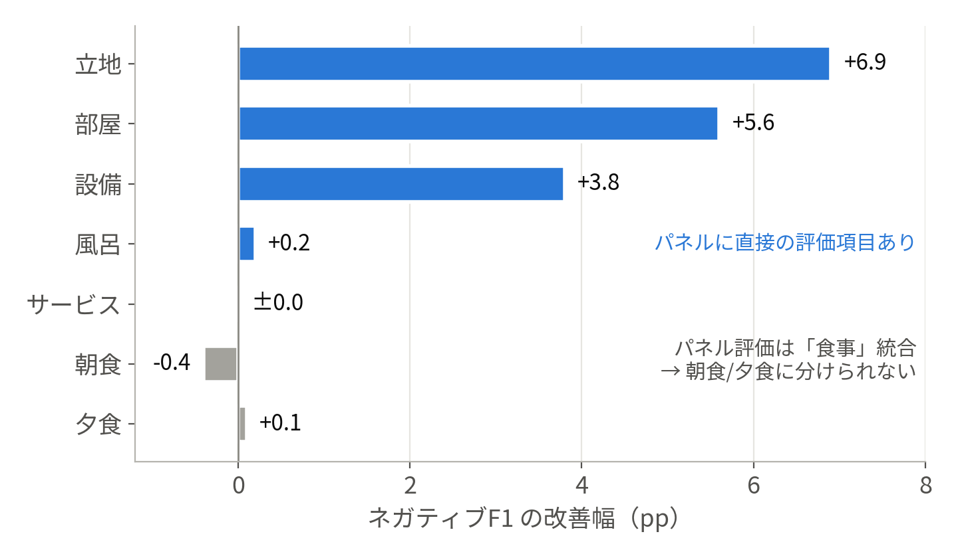
観点別ネガティブ F1（E1 → E8）
どこに効いたか：評価項目がある観点に集中
・改善は、パネルの評価項目が直接対応する観点（立地・部屋・設備）に集中
・朝食・夕食はほぼ改善なし：パネルは「食事」1 項目のみ → 粒度のミスマッチ
・立地は事前学習では最も弱いヘッド（F1 0.35）だったが、下流では最大の改善
→ 事前学習タスクの精度 ≠ 下流での価値
6
Notes:
这页是机制证据：提升集中在面板有对应评分项的方面，朝食/夕食因为面板只有一个“食事”项所以没改善。这说明提升确实来自弱标签信号，而不是随机波动。

Slide 7
アブレーション：主構成の各選択は妥当
比較 | 条件 | ネガ F1 | マイクロ F1 | 結論
A2 微調整方法 | 全パラメータ（主構成） | 0.7224 | 0.8303 | 最良
 | 層別学習率 | 0.7031 | 0.8178 | E1（0.7033）と同等 → 利点が消える
 | エンコーダ凍結 | 0.6040 | 0.6277 | 下限
A3 事前学習 epoch | 1 epoch | 0.7194 | 0.8317 | 2 epoch とほぼ同じ → 1 epoch で十分
A4 総合評価ヘッド | 7 ヘッド（総合を追加） | 0.7215 | 0.8300 | 効果なし → 6 ヘッドで正しい
・発見：層別学習率では弱教師の利点が消える → 事前学習の表現は「エンコーダを十分に更新できて初めて活きる」
7
Notes:
消融都是 seed42 单次。重点讲分层学习率那一行：弱监督的好处完全消失，这是一个有意思的机制观察。

Slide 8
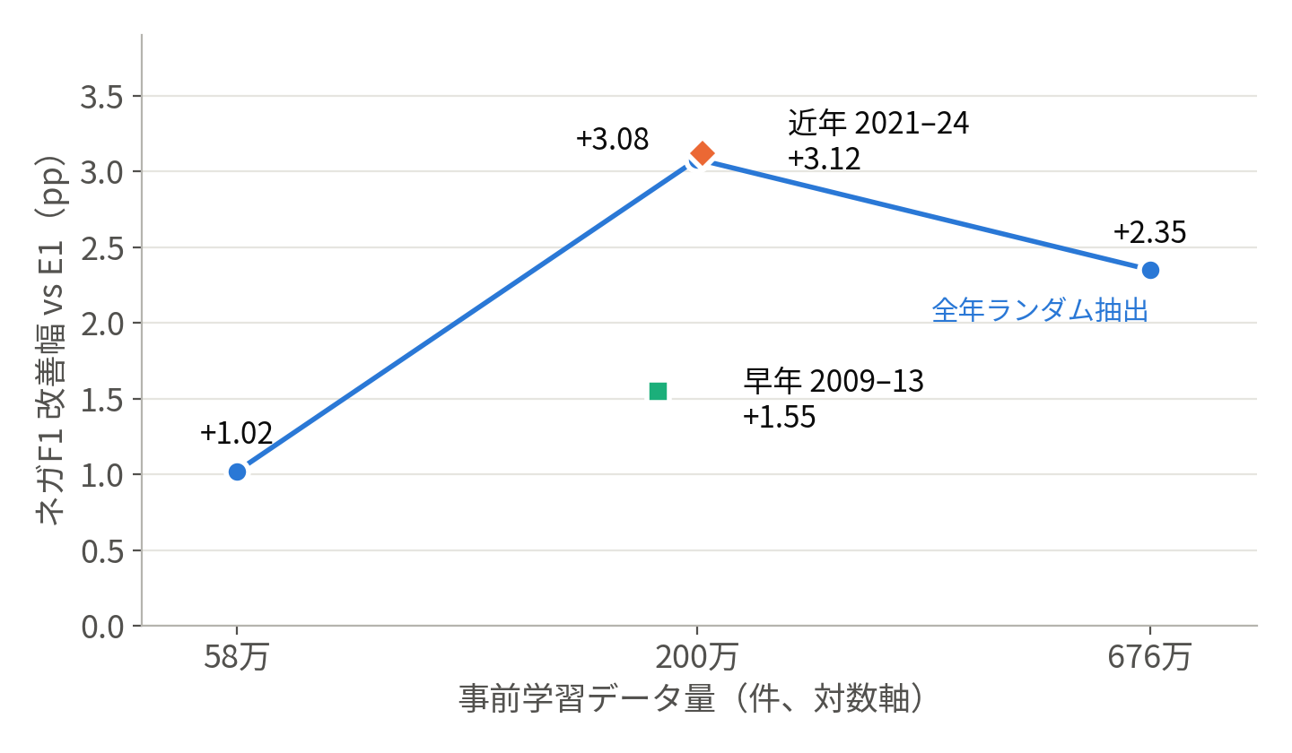
データ量と年代の影響（分析的実験）
・量：200 万件で最大、676 万件ではかえって低下
・年代：同規模でも 近年 +3.12pp vs 早年 +1.55pp
– テスト（2018–19 年）に文体が近いデータほど有効
– 評価点ラベルの分布は年代間で大差なし → ラベルではなく言語ドメインの差
注意（ご相談③）
各点は単一 run かつテストで比較 → 最適構成の「選択」には使わず、分析として報告したい
8
Notes:
要主动说明：这些点都是单次运行、而且是在 test 上比较的；valid 指标没保存、checkpoint 已删，无法事后在 valid 上重选。所以我建议把它定位为分析性实验，不用来选主配置。另外年份效应的机制我排除过“标签分布漂移”：各年的负面率其实差不多。

Slide 9
ベースモデル比較と積み上げ
構成 | ネガ集約 F1 | E1 比
XLM-R E1（5 seed） | 0.7066 | —
DeBERTa-ja E1（5 seed） | 0.7255 | +1.9pp
DeBERTa-ja + E7/E8（3 seed） | 0.7447 | +3.8pp
・日本語専用モデル（DeBERTa-ja）は暗示ネガ F1 を有意に改善（+0.98pp, P=0.99）
– 手がかりの少ない文（短文・否定形なし）で差が大きい
・DeBERTa 上でも E7/E8 が +1.85pp（有意）→ 2 つの改善は相補的
・否定的結果：対照学習（SCL, SCAPT 核心）は BCE より −1.87pp（有意に劣る）
– 文書単位の 1 ビット vs 観点別の 6 ビット
注：数値は保存した予測からの再計算（bootstrap と同じ定義）。E7/E8 は近年 200 万件で事前学習。XLM-R ＋ E7/E8 の結果は p.5
9
Notes:
审查老师一定会问：换了更强的基座模型，弱监督还有没有用？答案是有，DeBERTa 上仍然显著 +1.85pp。SCL 对比学习是一个做过的对照，结果是负面的，也放进论文。

Slide 10
研究課題（RQ）ごとの回答
RQ | 問い | 回答
RQ1 | 暗示的な観点感情は明示的より難しいか | Yes（−4.3pp）。ただし差の指標自体は seed 間で揺れが大きい
RQ2 | 評価点による弱教師事前学習は ABSA を改善するか | Yes（+1.60pp、有意・頑健）
RQ3 | 改善は暗示的ネガティブで特に大きいか | No（当初仮説と逆）。暗示ネガを有意に改善したのは日本語専用モデル → ご相談②
RQ4 | 評価点と本文はどの程度一致するか（弱ラベルのノイズ） | 未分析 → 執筆前に実施
RQ5 | oseti による明示 / 暗示の分割は信頼できるか | 人手検証は実施せず、限界として記載（決定済み）
RQ6 | LLM は暗示的な表現で優れるか | 実施せず（範囲外）
10
Notes:
RQ3 是今天最需要老师判断的点：原假设是弱监督对隐式负面特别有效，结果不成立。我的想法是把它当作正式的负面发现写，并和“日语专用模型确实改善隐式负面”对比，这样故事反而更完整。

Slide 11
論文の構成案
章 | 内容 | 素材の状況
1 序論 | 動機、RQ | あり
2 関連研究 | ABSA、弱教師、ドメイン適応事前学習など 27 本 | 整理済み → 論文調に書き直し
3 データ | Gold、パネル、重複除外、列対応の確定 | あり（図は未作成）
4 手法 | 2 段階学習（E7 → E8） | あり
5 実験 | 主結果、アブレーション | あり（図表は未作成）
6 分析 | 観点別、データ量・年代、ベースモデル、機構分析、RQ4、事例 | RQ4・事例が未実施
7 結論 | RQ への回答、限界、今後の課題 | 限界のリストは確定
11
Notes:
按这个章节结构写。想问老师：扩展实验（骨干模型、SCL）放第 6 章分析，还是单独成章。

Slide 12
リスクと対応
リスク | 対応
テストセットで構成を比較した（データ量・年代） | 分析的実験として位置づけ、主表は事前に決めた構成を使う
GPU の非決定性（同一 seed で最大約 0.7pp） | 全 run の分布で比較し、単一 run の差は主張しない
oseti による明示 / 暗示分割は人手で未検証 | 限界に明記（検証用サンプル 400 件と採点ツールは準備済み）
2016 年のデータが不完全（約 20% のみ） | データの章に明記
ライセンスデータの本文引用 | 要確認（ご相談⑤）
一部の分析スクリプトが未整理 | 執筆前に整理し、保存済みの予測から再計算して照合
12
Notes:
风险都已有对策。前两条是我自己查出来的，主动讲，体现结论是经得起追问的。

Slide 13
スケジュール案（提出日から逆算）
時期 | 作業 | 区切り
10 月前半（2 週） | RQ4・事例分析、図表作成、スクリプト整理 | 執筆準備の完了
10 月後半〜11 月 | 3〜5 章（データ・手法・実験）を執筆 | 11 月末：中間稿を提出
12 月 | 6 章（分析）、1・2・7 章を執筆 | 12 月末：全体の初稿
1 月〜 | 修正、要旨、発表準備 | 提出日：要確認
・提出日・中間提出の有無が分かり次第、この表を確定します（ご相談④）
・対外発表（言語処理学会 年次大会など）をする場合は、年明けの投稿締切に合わせて 5 章を前倒し
13
Notes:
日期是按常规修论节奏假设的，要请老师告诉我正式提交日和中期提交节点，会后更新。NLP 年次大会的截止日期我会后再查确认。

Slide 14
本日ご相談したいこと
論点 | 選択肢 | 私の提案
① 主結果の構成 | A：XLM-R の主構成を主表、DeBERTa の積み上げは拡張実験 B：DeBERTa ＋ E7/E8 を主表 | A（事前に決めた設定で、最も頑健）
② RQ3 の扱い | A：否定的な発見として正式に回答 B：分析の章での議論にとどめる | A（ベースモデルの結果と対比）
③ データ量・年代 | A：分析的実験として報告 B：主張に含める（valid で選び直す追加実験が必要） | A
④ 言語・体裁 | 日本語 / 英語、テンプレート、分量、中間提出日 | ご指示ください
⑤ 本文の引用 | 原文を引用 / 言い換えた例のみ | 協定の確認方法をご相談
⑥ 追加実験・発表 | 追加実験なしで執筆に集中 / 学会発表 | 追加実験なし。発表はご判断
14
Notes:
逐项问，老师回答后当场在自己的纸上记下结论。①③是连着的：如果老师选 B，就需要在 valid 上重新选配置，要补实验，时间会紧。

Slide 15
付録：数値の出典と定義
・すべての数値は docs/thesis_numbers.md に出典（結果ファイル）とともに登録済み
・ネガティブ集約 F1：7 つのネガティブラベルをまとめて計算した F1（ラベルごとの F1 の平均ではない）
・有意性：paired bootstrap（2,000 回）。複数 seed の比較は seed 平均の予測で検定
・E1 の 0.7033 と 0.7023 の差：学習時の評価と保存した予測からの再計算で、バッチ処理が異なるため（≤ 0.001）
・評価には Gold test（5,356 文）のみを使用。パネルとの重複は除外済み
15
Notes:
备用页，被问到数字口径时翻到这里。

